Slide 1
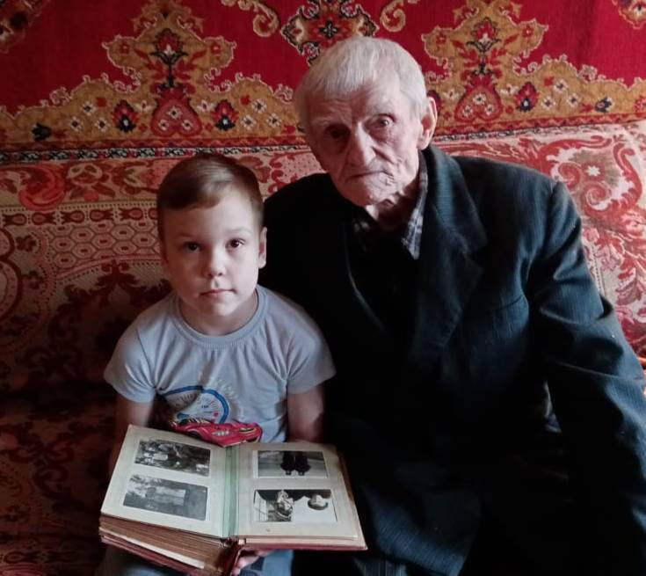
Оренбургская область Муниципальное образовательное автономное учреждение «Средняя общеобразовательная школа №4 г. Соль-Илецка»
«Дедушкин
фотоальбом»
Всероссийский конкурс
Творческих проектов учащихся, студентов и молодежи
«Моя семейная реликвия»
В рамках всероссийского форума
«Крепка семья – сильна Россия»
Автор:
Илов Михаил Сергеевич
2 «В» класс
Руководитель:
Долтабаева
Люция Мустафаевна
Учитель начальных классов

Slide 2
В каждой семье существуют памятные и дорогие сердцу вещи, доставшиеся от предыдущих поколений. Старые фотографии, письма, открытки и другие памятные предметы.
Они не дают нам забыть наших предков, сохраняют историю семьи, переходят порой из поколения в поколение.
Главная их ценность-это память о родных и близких людях.

Slide 3
Очень дороги для нашей семьи старые, пожелтевшие от времени черно-белые фотографии с изображением всех родственников. О некоторых из них мне известно только по рассказам моей мамы, бабушки и прадедушки.

Slide 4
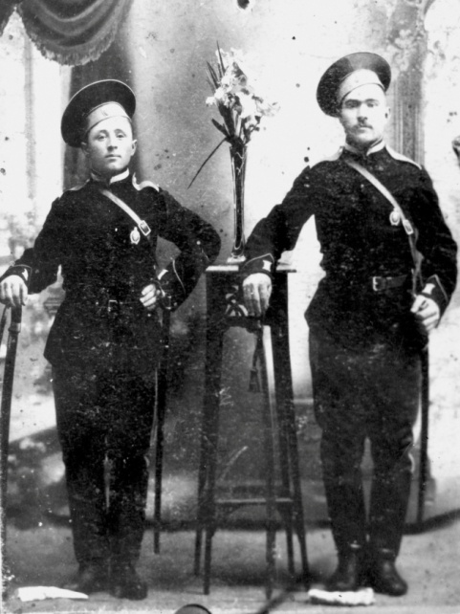
Мой прапрадедушка Сапожников Павел Григорьевич, казак – крестьянин, охотник, родился 27.11.1891 года, в селе Григорьевка Оренбургской области. Служил в царской армии с 1912 года, воевал на Первой мировой войне. Когда полк стоял в Польше, была поздняя осень и солдатам не выдали зимнюю одежду. Прапрадедушка сильно заболел и попал в лазарет Её Величества княгини Марии в Москве.
В родное село Григорьевка вернулся в конце 1917 года и, заезжая в город Оренбург , подписал документы, что не будет выступать против Советской власти. Он не принял ни сторону «белых», ни сторону «красных».

Slide 5
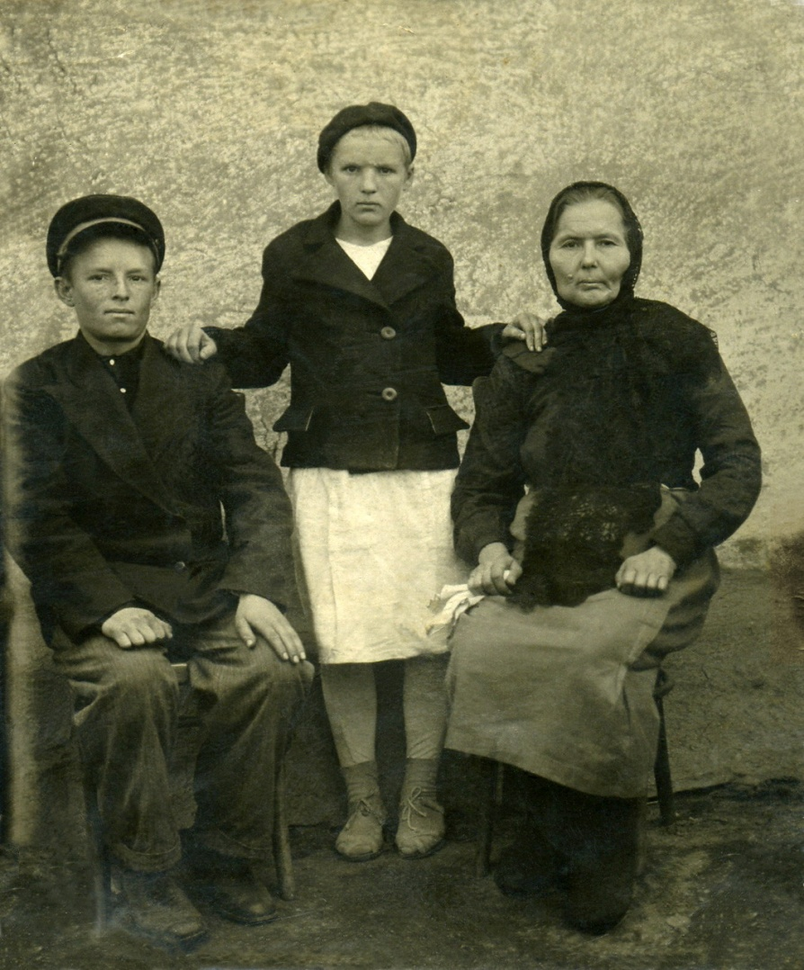
В 1915 году он женился на казачке Козловой Варваре Дмитриевне. У них родилось шестеро детей

Slide 6
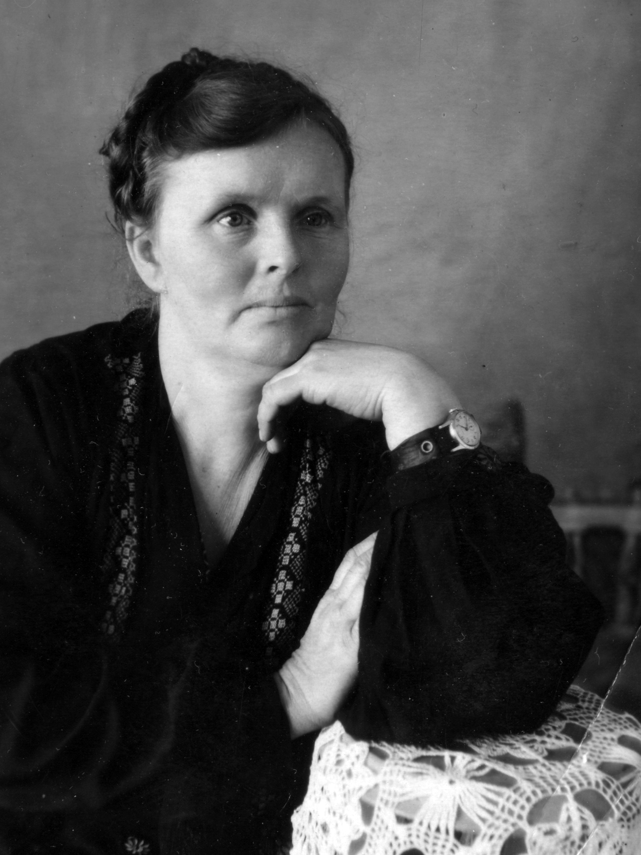
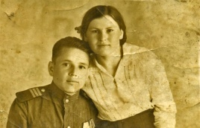
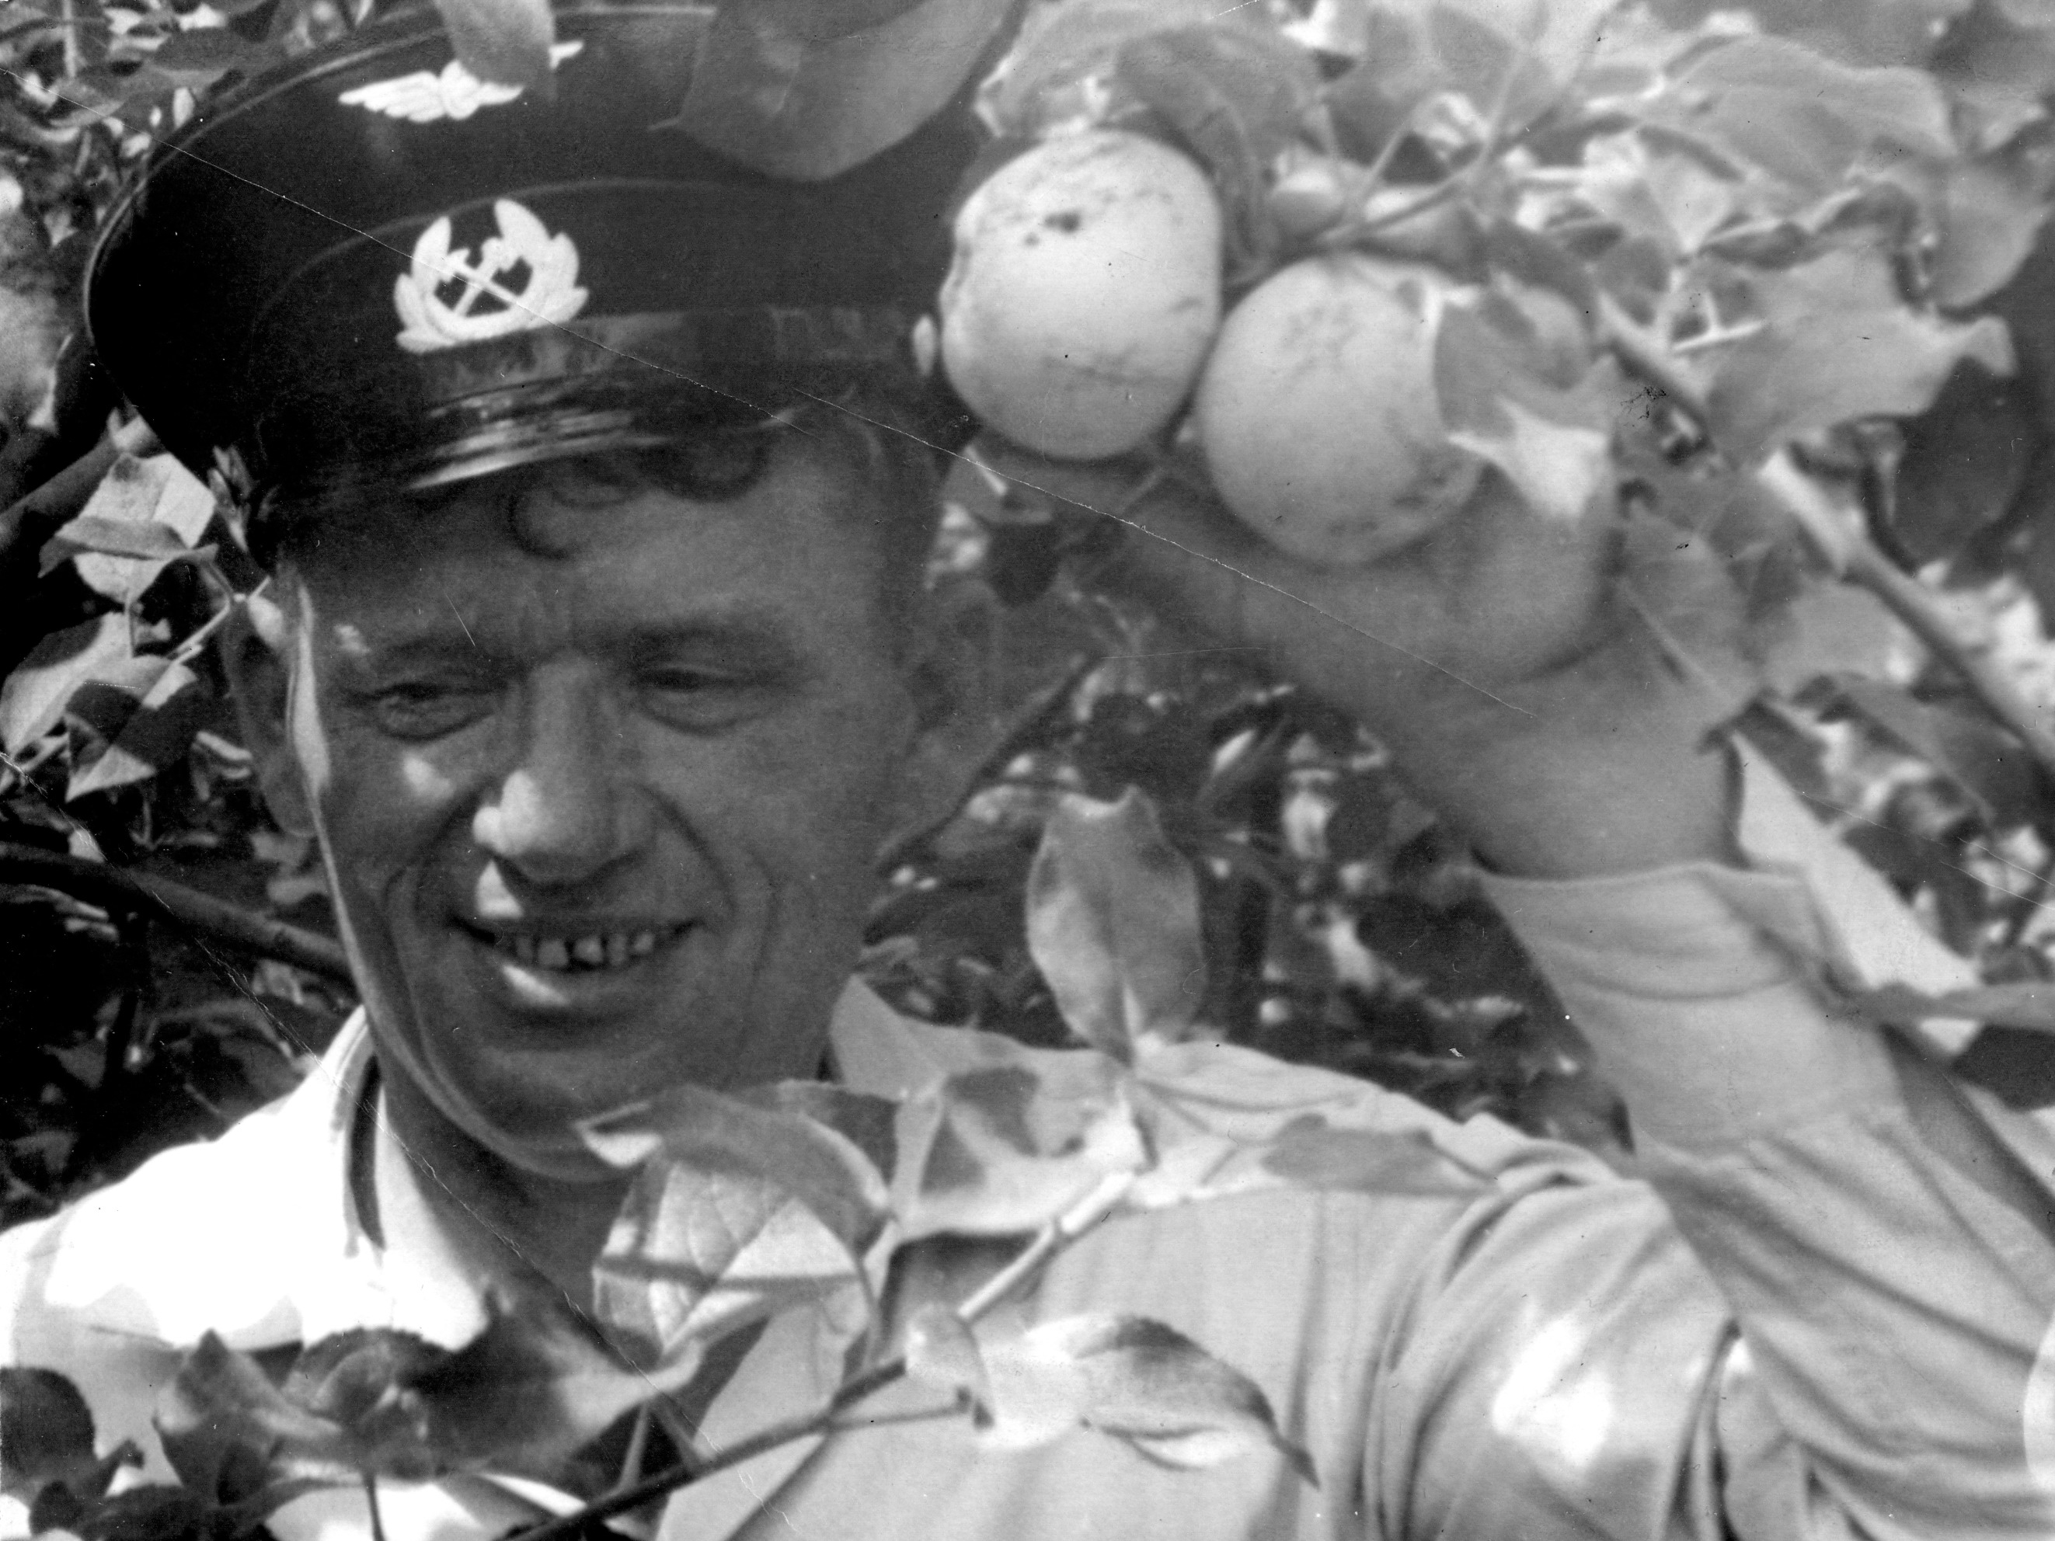
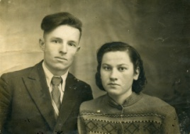
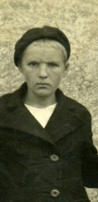
 | Сапожникова Полина Павловна – 02.10.1915г. -25.11.1989 г.
 | Сапожников Александр Павлович 15.08. 1921г. – 09.01.1997г.
 | Сапожников Василий Павлович – 08.03. 1925г. – 19.06.1987г.
 | Сапожников Григорий Павлович – 12.02. 1927г.- живёт в г. Соль – Илецке
 | Сапожникова Надежда Павловна – 23.07.1929г. – 17.08.1990 г.
 | Сапожников Дмитрий Павлович – 15.03.1931г. – 10.09.1996 г.

Slide 7
В 1941 году началась Великая Отечественная война. Старшие братья дедушки ушли воевать на фронт.

Slide 8
Сапожников Александр Павлович 15.08.1921-09.01.1997 г.
До войны работал трактористом, пахал землю и убирал хлеба.
Александр Павлович был призван в ряды Советской Армии в 1940году, в возрасте 19 лет на Дальний Восток. Служил водителем танка, защищал границу СССР от нападения Японии.
В годы Великой Отечественной войны в звании младшего сержанта воевал в составе 14-й ЖДБР 4-го Украинского фронта, а потом был командиром отделения 4-го отдельного батальона механизации железнодорожных работ.
В 1943 году его часть перебросили на Запад в состав 1-го Украинского Фронта.
Дедушка Саша участвовал в форсировании Днепра в районе Букримского плацдарма, получил осколочное ранение г. Користень (Украина).

Slide 9
Сам дедушка Саша рассказывал своим детям и внукам, что был командиром взвода(бригадиром) танковых тягачей, и они вытаскивали подбитые наши танки с поля боя для ремонта. Ремонтировали их и отправляли снова на фронт.
После войны он восстанавливал мосты, дороги, переправы, инфраструктуру. Демобилизовался в 1949 году. Прослужил дедушка Саша почти 10 лет.

Slide 10
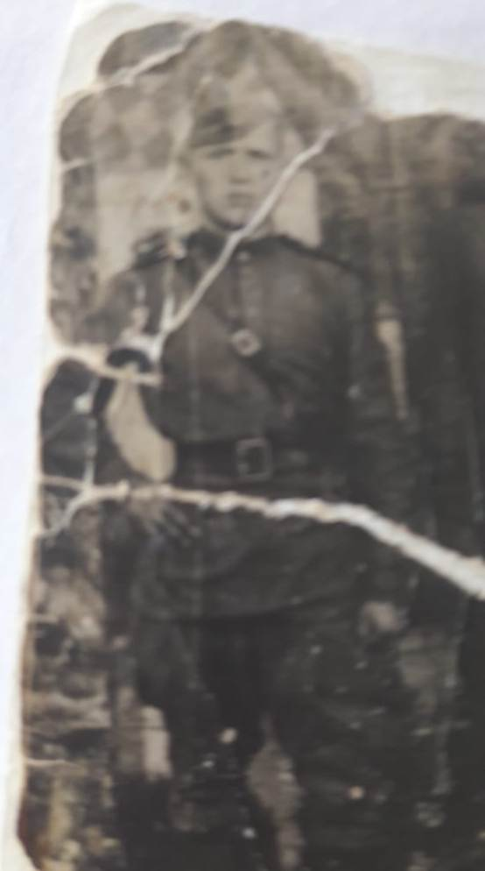
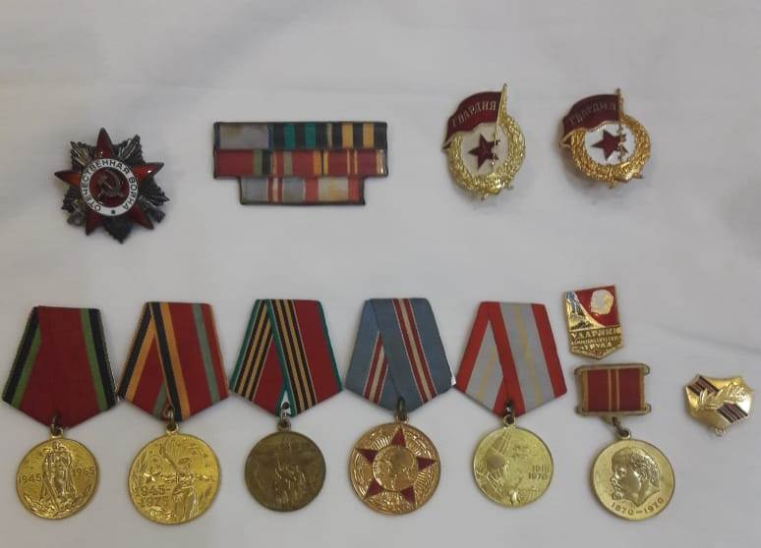
Сапожников Василий Павлович 08.03. 1925 г. -19.06.1987г.
Призван в Советскую Армию 01.01.1941 года. Воевал в составе 3-го Белорусского фронта. Служил на 152 самоходной установке (Зверобой). Гвардии старшина, моторист- регулировщик.
Имеет много боевых наград.
Один из его подвигов: в период боевых действий под огнем противника остановил четыре боевых машины и произвел два ремонта боевых машин, подорвавшихся на минах противника. При этом проявил отвагу и мужество. В 1943 году награждён медалью «За отвагу».
В 1945 году в боях за город Кёниксберг и г. Балтийск (до 1946 г. Пиллау) на Вислинской косе получил ранение в голову. Выписан из госпиталя уже после окончания войны 29.05.1945 года и был комиссован.

Slide 11
После войны брат дедушки жил в г.Актюбинск республика Казахстан. И работал на железной дороге.
Про войну дедушка Вася вспоминать не любил.

Slide 12
Мой прадедушка Сапожников Григорий Павлович родился 12.11.1927 года – живет в г. Соль-Илецк
Когда началась война моему дедушке было 14 лет, он учился в Индустриальном техникуме г. Соль-Илецка.
В сентябре 1941 года он пошел работать на машиностроительный завод, эвакуированный из города Одессы.
Дедушка учился на сварщика. Сначала он делал отопление в цехах, чтоб зимой было тепло. А когда отопление было запущено, ремонтировал станки, на которых делали болванки для снарядов. На этих станках работали только девочки.
В декабре 1943 года он поехал вместе с ребятами восстанавливать уже тогда освобожденный Донбасс. Пробыли они там ровно год.
А День Победы дедушка Гриша встретил в поле, сажая просо . Сеяли просо вручную. Обед приносили девушки, которые рассказали о том, что война окончена. Все были очень счастливы.

Slide 13
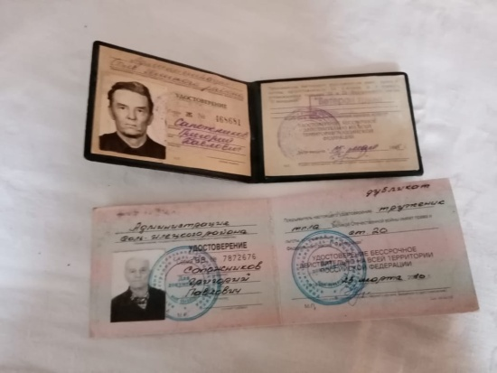
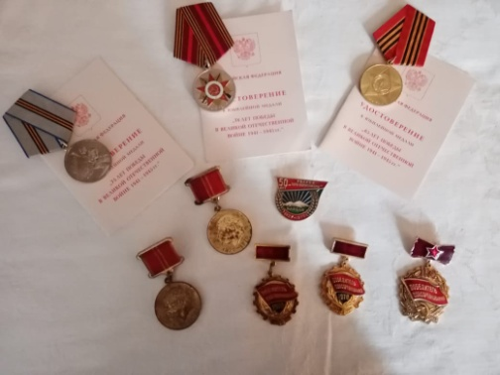
В 1947 году дедушка Гриша был призван в ряды Вооруженных сил Советского Союза и служил на Тихоокеанском флоте до 1951 года. Всю жизнь проработал на одном предприятии СМУ – 3 трест ОСТМ г. Оренбурга. Был начальником участка ОГМ в городе Соль-Илецке с 1960 года. В 1981 году вышел на пенсию и имеет почетное звания: «Труженик тыла» и «Ветеран труда». После выхода на пенсию дедушка проработал еще 5 лет. Его трудовой стаж составил 45 лет. У него много трудовых наград и юбилейных наград в честь Дня Победы.

Slide 14
В гостях у прадедушки

Slide 15
Каждый год прадедушку приглашают почетным гостем на парад Победы.

